Slide 1
仿小红书APP
吴闻瀚、梅明杨

Slide 2
功能：
系统组成部分 | 功能概括 | 完成情况
服务器 | 接收各类客户端的消息和请求 | 完成
 | 处理各类客户端的消息和请求 | 完成
 | 发送各类客户端的消息和请求 | 完成
 | 存储用户数据 | 完成
客户端 | 登陆、注册和退出 | 完成
 | 编辑个人信息 | 完成
 | 显示和浏览内容信息 | 完成
 | 发表和查看动态 | 完成
 | 数据缓存和清楚缓存 | 完成
 | 评论和点赞 | 完成
 | 内容分类界面 | 完成
 | 动态和消息界面 | 完成
 | 我的界面 | 完成
 | 修改密码 | 完成
 | 观看小视频 | 完成

Slide 3
总体结构：
登录/注册
查看内容
编辑资料
我的动态
个人收藏
消息功能
播放视频
清除缓存
收藏内容
分享内容
编辑动态
查看动态
删除动态

Slide 4
分工：
专业班级 | 学号 | 姓名 | 分工
计算机203 | 202002010323 | 吴闻瀚（组长50%） | APP页面布局 登录、注册 编辑个人信息 发表动态 观看视频
计算机203 | 202002150106 | 梅明杨（50%） | 服务器设计使用 显示和浏览内容信息 点赞和评论 数据缓存 退出程序

Slide 5
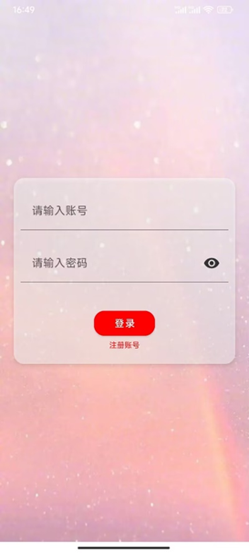
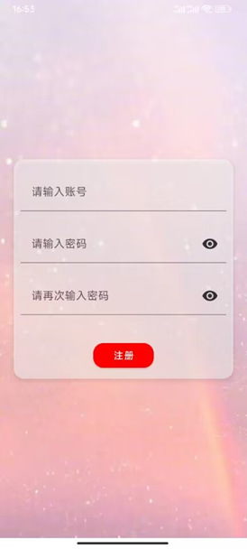
使用说明：
登录注册

Slide 6
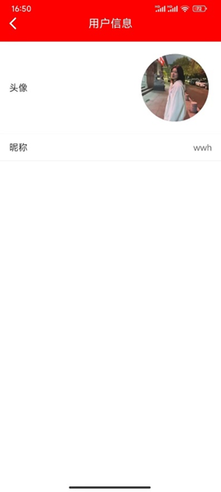
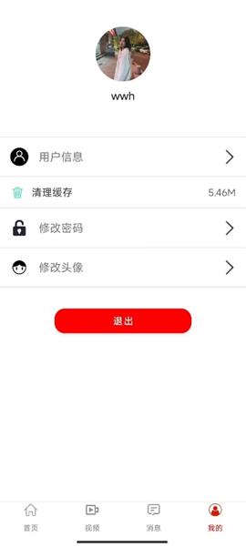
我的界面
信息修改

Slide 7
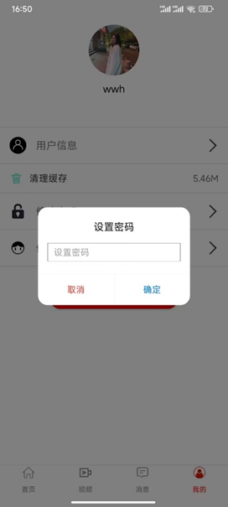
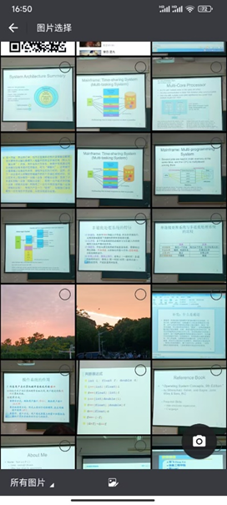
修改密码
修改头像

Slide 8
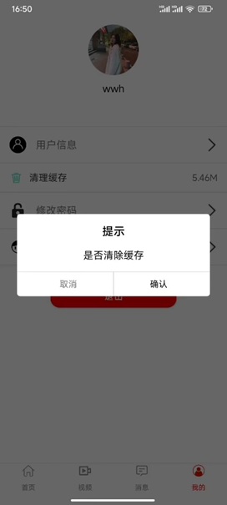
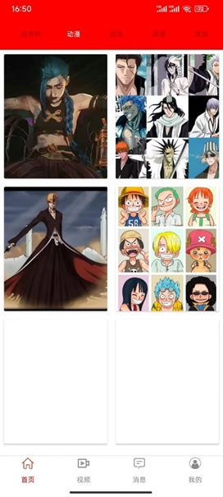
清除缓存
内容主页

Slide 9
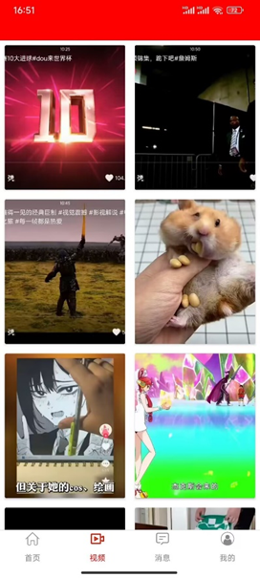
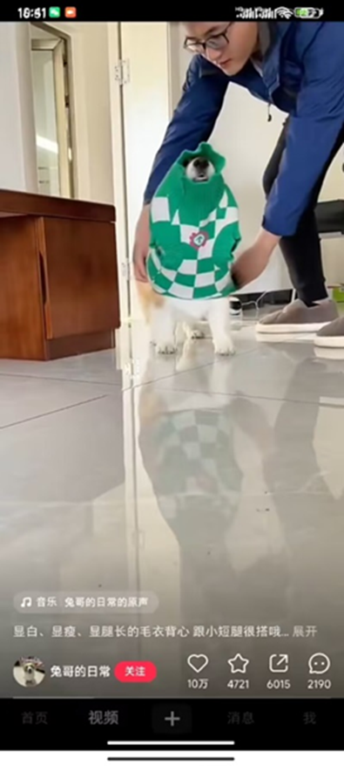
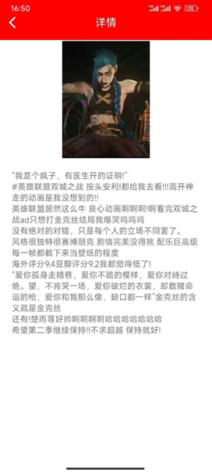
查看内容
视频主页

Slide 10
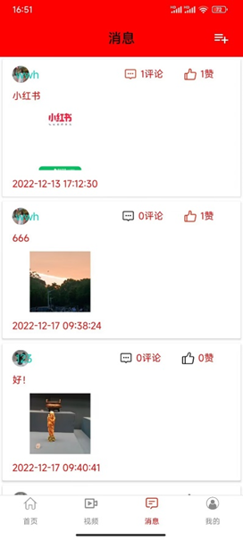
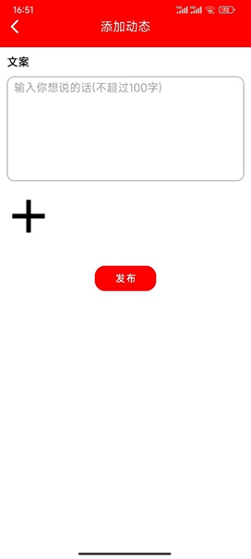
动态主页
发布动态

Slide 11
感谢观看！

